Slide 1
Bài 1: Tổng quan về vi điều khiển PIC16F887
Mentor: Trần Tuấn Anh
Notes:
Xin chào các bạn, video trc mình đã giới thiệu tổng quan về khóa học lập trình PIC. Bao gồm những phần mềm và những kiến thức cần thiết cho khóa học.
Sau khi đã chuẩn bị đầy đủ thì video này mình sẽ bắt đầu bằng cách giới thiệu về con chip mà chúng ta sẽ tìm hiểu trong toàn bộ serie này.
Đó chính là một dòng PIC khá phổ biến là PIC16F887

Slide 2
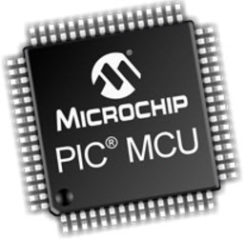
Dòng vi điều khiển PIC
PIC là một họ vi điều khiển RISC được sản xuất bởi công ty Microchip Technology. PIC sử dụng tập lệnh RISC, với dòng PIC low-end (độ dài mã lệnh 12 Bit ví dụ PIC12Cxxx) và mid-range (độ dài mã lệnh 14 bit, ví dụ PIC16Fxxx)
Hiện nay, tại Việt Nam, đã có một cộng đồng nghiên cứu và phát triển PIC, dsPIC và PIC32.
Notes:
Trước hết là 1 chút thông tin về dòng vi điều khiển PIC ở đây
RISC - Reduced Instructions Set Computer là một phương pháp thiết kế các bộ vi xử lý (VXL) theo hướng đơn giản hóa tập lệnh, trong đó thời gian thực thi tất cả các lệnh đều như nhau. Hiện nay các bộ vi xử lý RISC phổ biến là ARM, SuperH, MIPS, SPARC, DEC Alpha, PA-RISC, PIC, và PowerPC của IBM.
Tập lệnh bao gồm các lệnh tính toán trên các thanh ghi, và các hằng số, hoặc các vị trí ô nhớ, cũng như có các lệnh điều kiện, nhảy/ gọi hàm và các lệnh quay trở về, nó cũng có các chức năng phần cứng khác như ngắt hoặc sleep.

Slide 3
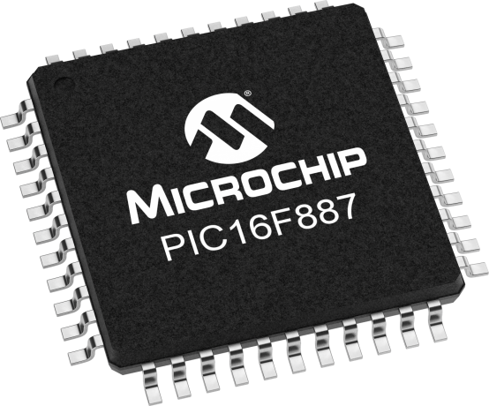
Vi điều khiển PIC16F887
PIC16F877 là loại vi điều khiển 8 bit tầm trung của hãng microchip.
có kiến trúc Havard, sử dụng tập lệnh kiểu RISC với chỉ 35 lệnh cơ bản.
Tất cả các lệnh được thực hiện trong một chu kì lệnh ngoại trừ các lệnh rẽ nhánh.
có đầy đủ các tính năng của mọi dòng vi điều khiển 8 bit khác: Timer, ngắt, ADC, các chuẩn giao tiếp: UART, SPI, I2C, …
Notes:
Về dòng vi điều khiển mà chứng ta sẽ tìm hiểu trong serie này, mình xin giới thiệu vs các bạn vi điều khiển PIC16F887

Slide 4
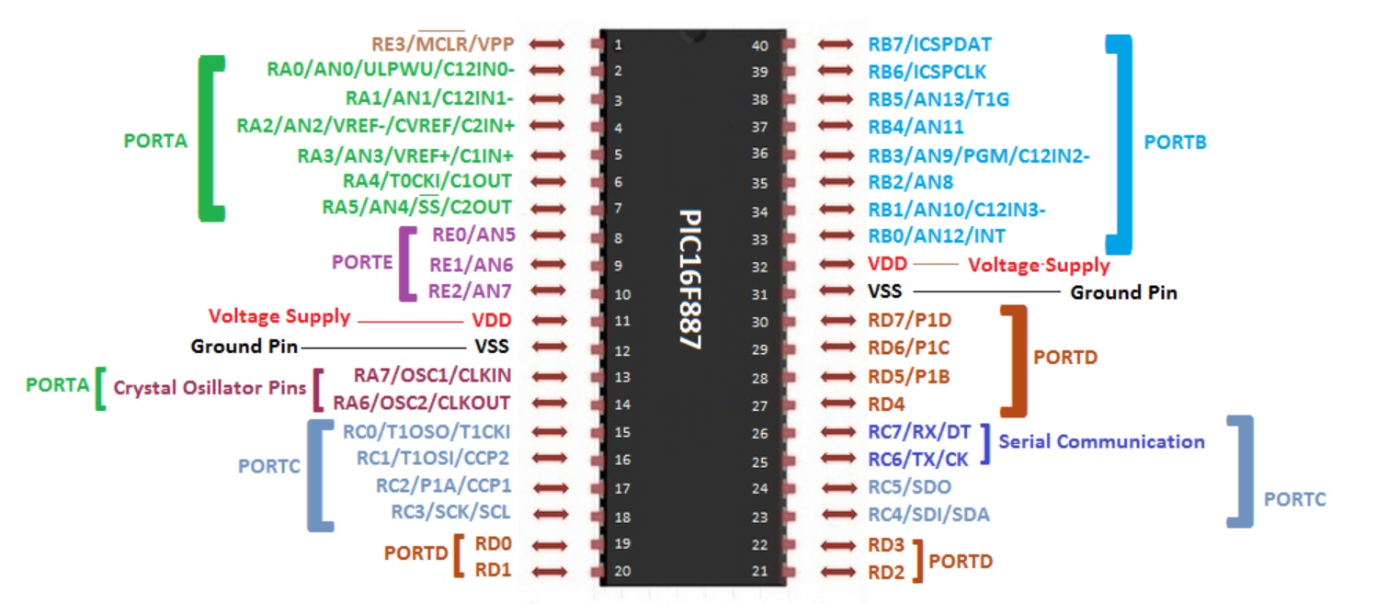
Sơ đồ chân cắm
Notes:
Gồm 40 chân cắm:
35 chân vào ra số
13 chân đầu vào kênh ADC
1 chân ngắt ngoài
2 chân nối thạch anh ngoại
Các cổng cho truyền thông nối tiếp
Các chân nguồn: VDD,VSS
1 chân reset
2 chân tham chiếu điện áp
Các chân cho các giao tiếp nối tiếp
Tiếp theo là các phần mềm cần thiết cho khóa học

